Slide 1




Nhiệt liệt chào mừng các thầy cô về dự giờ
Tiết: Tiếng Việt – Lớp 1A
Giáo viên: Đặng Thị Minh Huế

Slide 2

Trò chơi
1

Slide 3
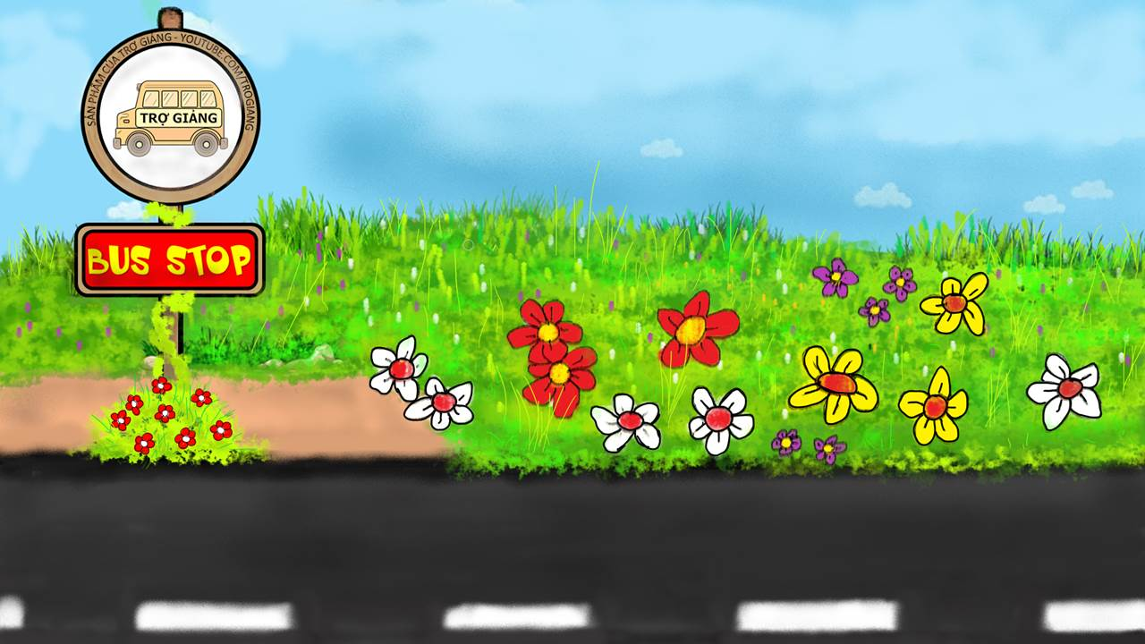







NÀO!
MÌNH CÙNG LÊN XE BUÝT
TRẠM XE BUÝT
PLAY

Slide 4

om
ôm
ơm
xóm nồm rơm
RIGHT/ĐÚNG
WRONG/SAI

Slide 5


chïm th¬m héi
RIGHT/ĐÚNG
WRONG/SAI

Slide 6


giã nåm ngâ hÎm
RIGHT/ĐÚNG
WRONG/SAI

Slide 7


Thá cã ®«i tai dµi.
RIGHT/ĐÚNG
WRONG/SAI

Slide 8


Bài
ui ưi
41
Nhận biết
1
Bà gửi cho Hà tui kẹo.
ưi
́
Notes:
Thầy cô chiếu slide đã rồi mới chỉnh các vần nhé! Nhìn nó lệch vậy nhưng chiếu lên mới biết nó lệch hay k nhé

Slide 9
Đọc
2
ui
ưi
t
ui
tui
́

Slide 10
So sánh
u
ư
ui
i
ưi
i

Slide 11
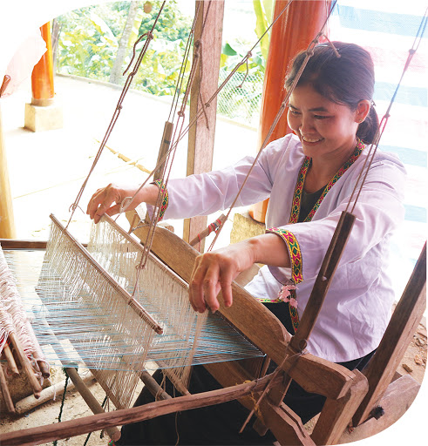
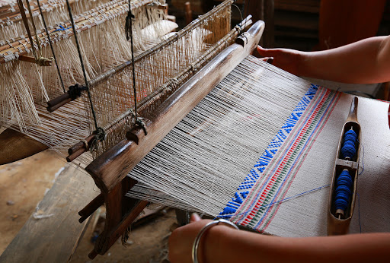
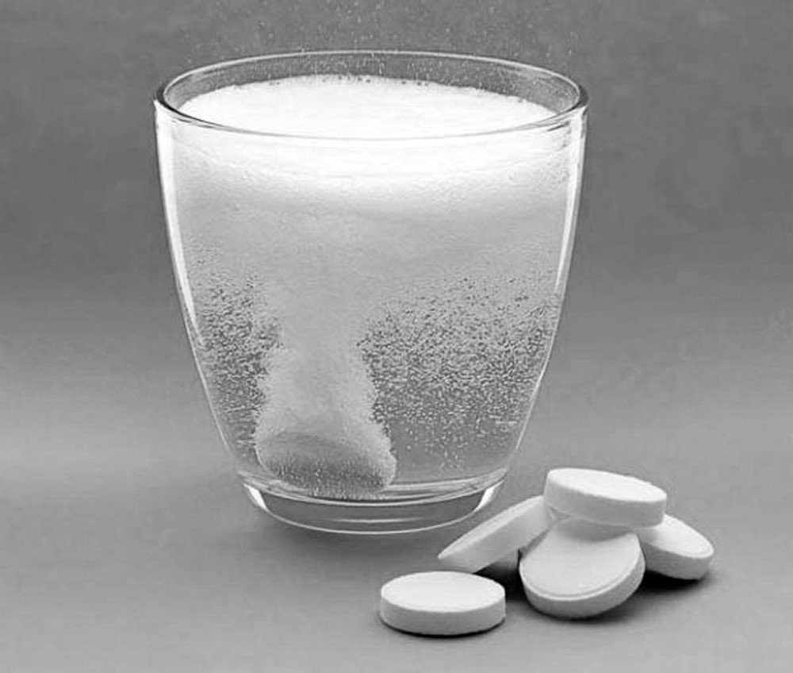
ui
ui
ui
ưi
ưi
ưi
bùi
mũi
sủi
cửi
gửi
ngửi

Slide 12
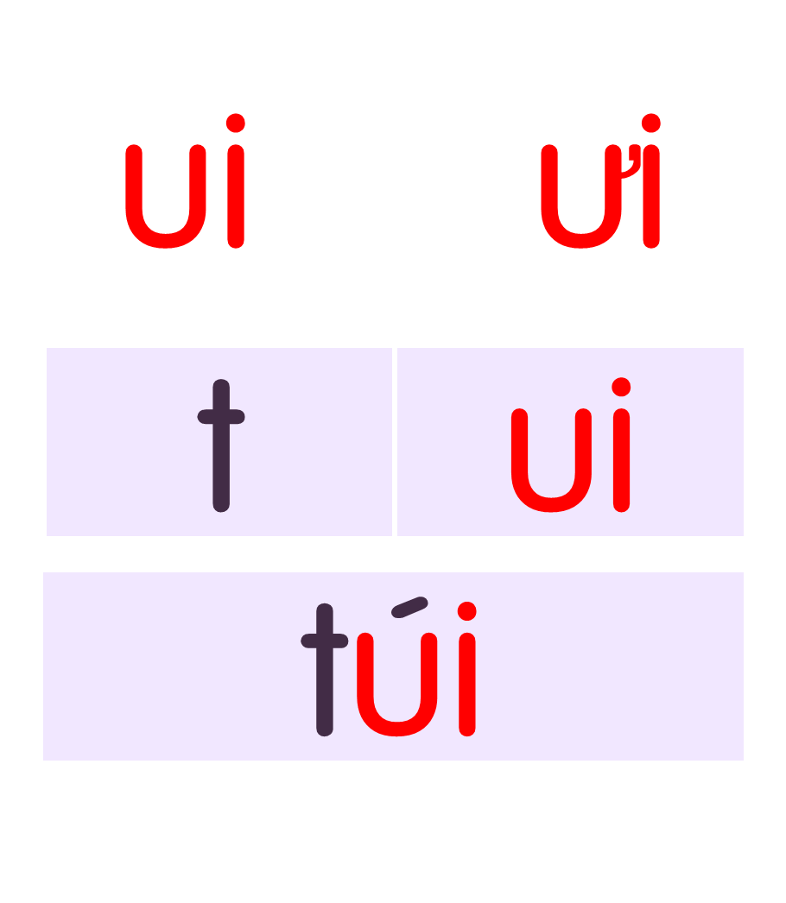


Slide 13

dãy núi

Slide 14
dãy núi
ui

Slide 15
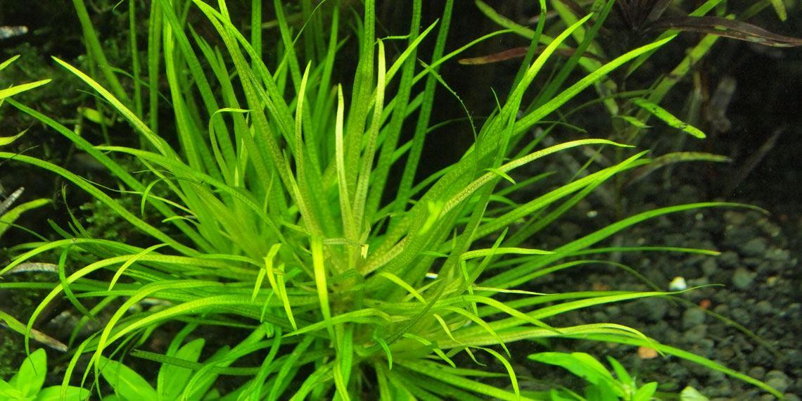
bụi cỏ
ui

Slide 16
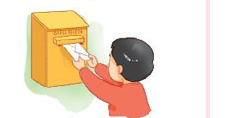
gửi thư
ưi

Slide 17
dãy núi
bụi cỏ
gửi thư

Slide 18
dãy núi
bụi cỏ
gửi thư

Slide 19
Ďi

Slide 20
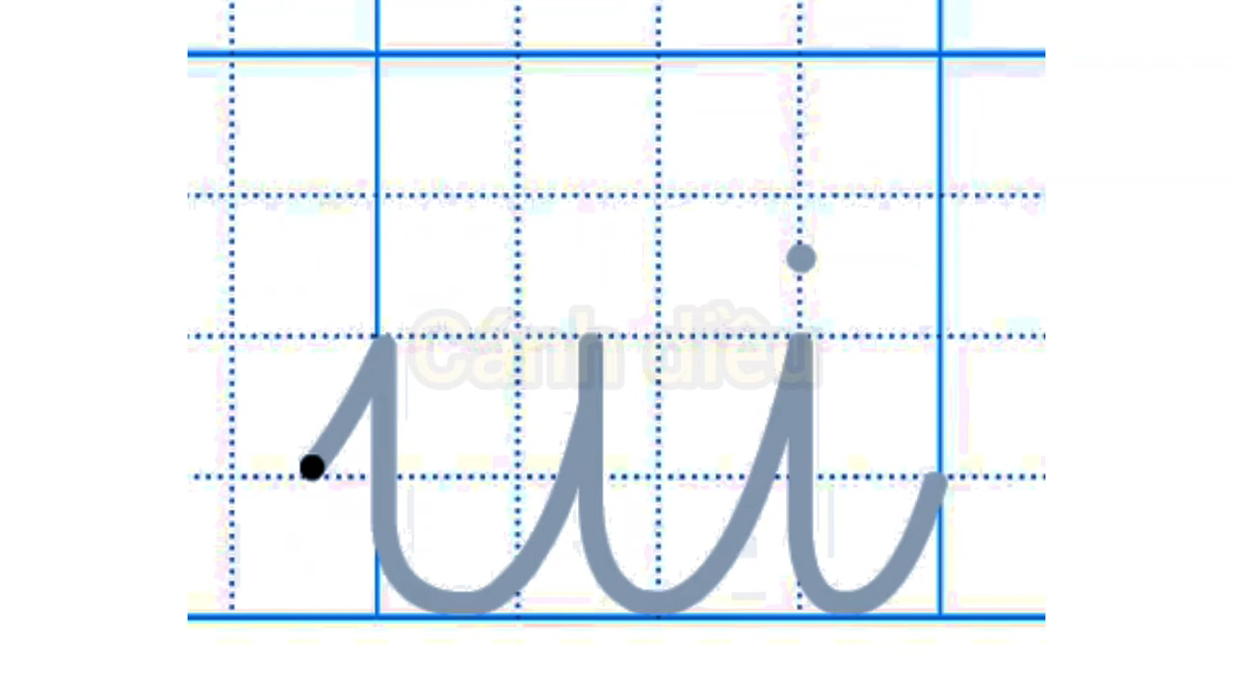

Slide 21
Ďi

